Slide 1
Eliptic Curve
Cryptosystem

Slide 2
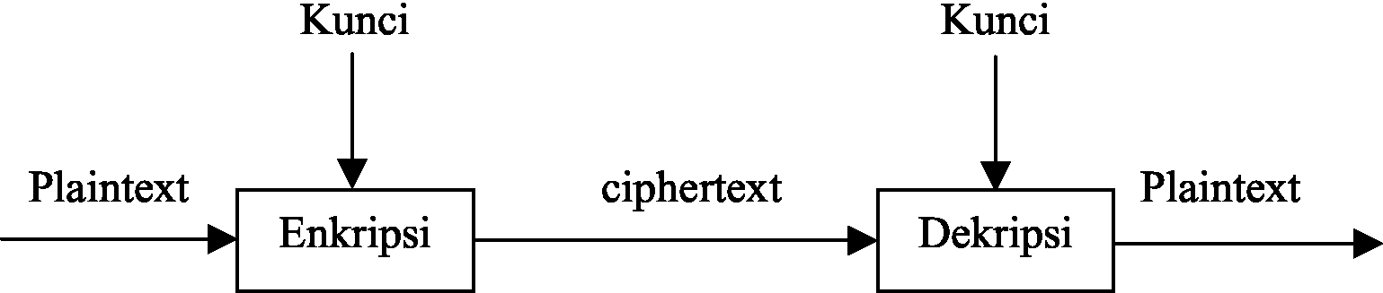
Kriptografi
Kriptografi adalah ilmu dan seni untuk menjaga keamanan pesan

Slide 3
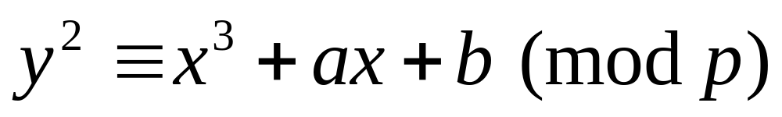
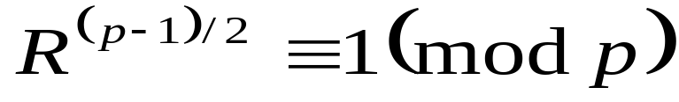

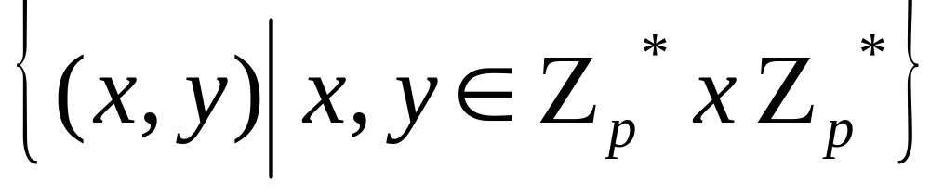
Def : Misalkan p = bilangan prima > 3
Kurva Elliptic
Menurut Kriteria Euler : R adalah quadratic residu jika
dimana : a,b suatu konstanta modulo p dengan syarat
mempunyai solusi :

Slide 4
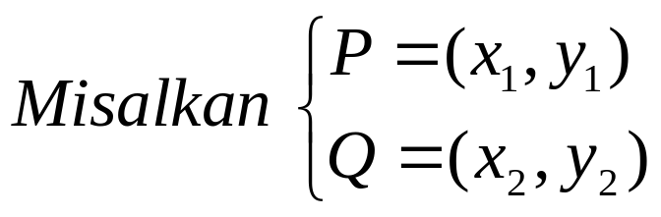
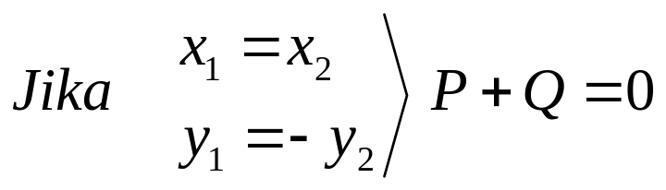
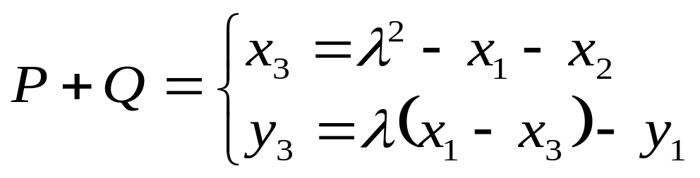
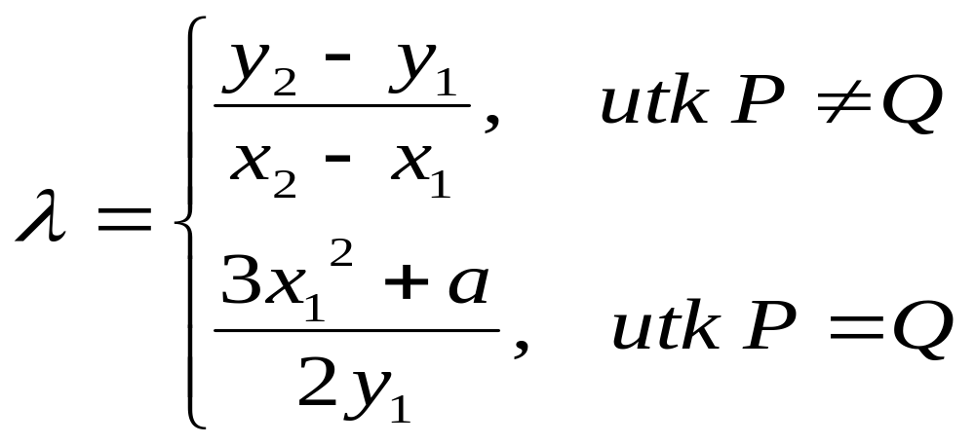
Suatu Kurva Elliptic dibentuk menjadi grup Abelian dengan aturan sbb:
tertutup
Asosiatif
Mempunyai elemen netral
Mempunyai invers, komu
Selain itu P + Q = (x₃,y₃) dimana
(x,-y) = - (x,y)

Slide 5

Kriptosistem
Kurva Ellips
Tentukan nilai p, a, b untuk membuat kurva Ellips
Misalkan plainteks yang akan di enkripsi (p1,p2)
Tentukan sebarang titik α pada kurva sebagai titik pembangkit
Tentukan konstanta q untuk enkripsi dan r untuk deskripsi
E(p1,p2) = (y1,y2) dimana : a) y1 = qα
b) y2 = (p1,p2) + q.(rα)
6. D(y1,y2) = y2 – r.y1
Contoh

Slide 6
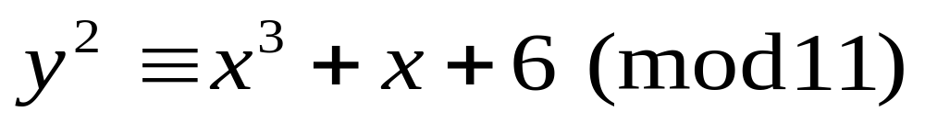
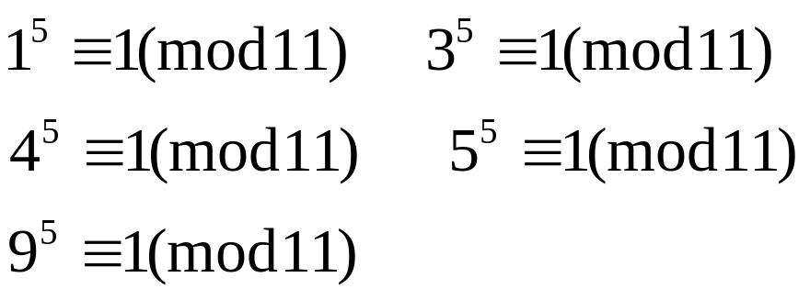
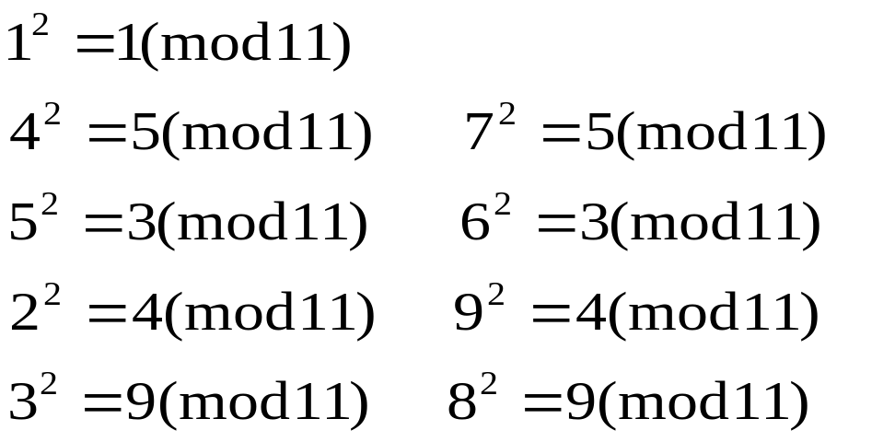
Misalkan p=11, a=1 dan b=6 sehingga didapat
Kurva Ellips:
Konstanta yang merupakan quadratic residu modulo 11 adalah : 1, 3, 4, 5, 9
X |  | y
2 | 5 | 4,7
3 | 3 | 5,6
5 | 4 | 2,9
7 | 4 | 2,9
8 | 9 | 3,8
10 | 4 | 2,9
y
2
≡
x
3
+
x
+
6
(mod
11
)

Slide 7
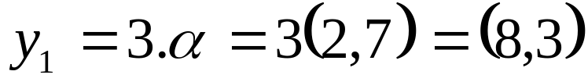
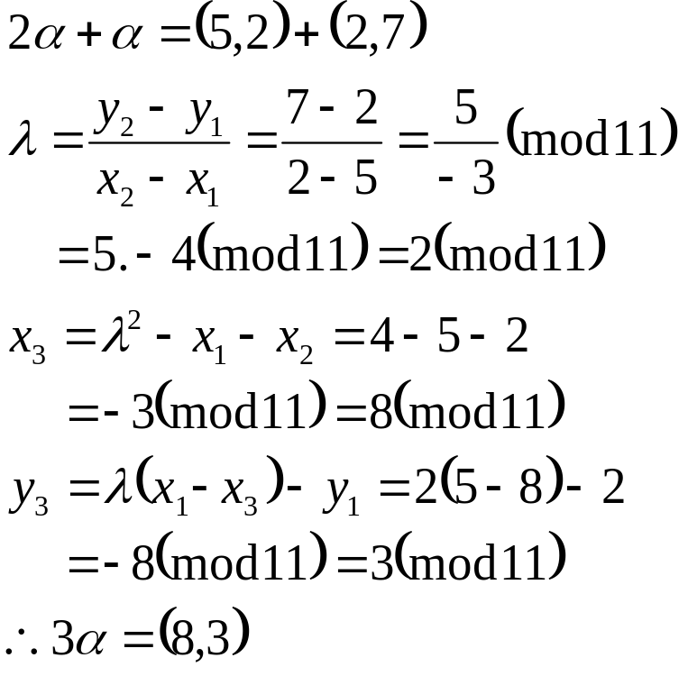
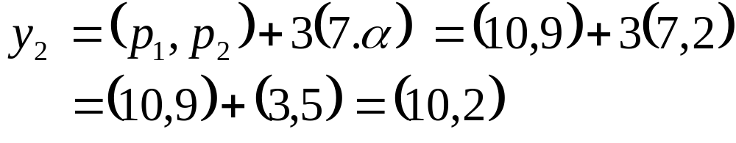
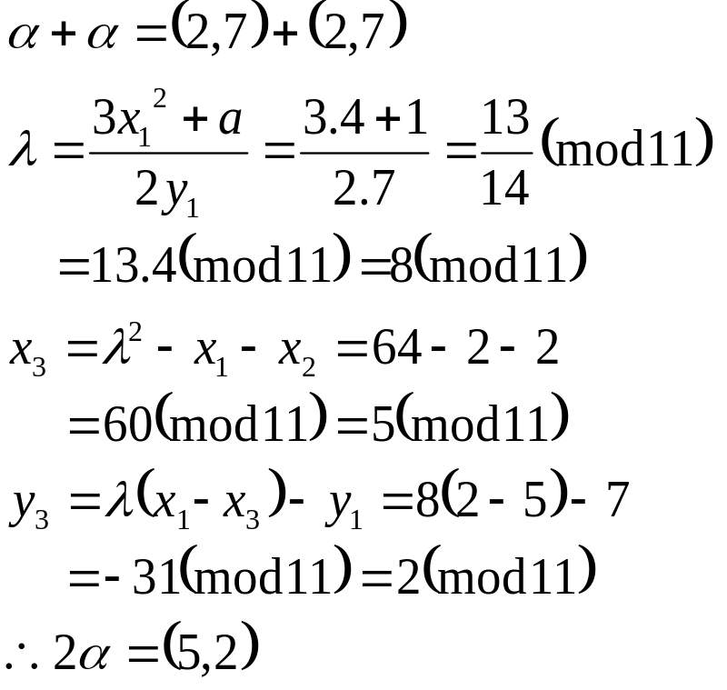
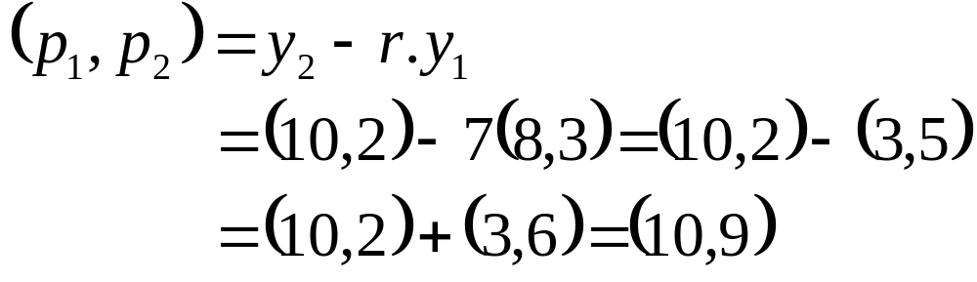
Misalkan plainteks = (10,9), fungsi pembangkit α = (2,7)
Konstanta enskripsi q = 3 dan konstanta deskripsi r = 7
Proses Enkripsi
Proses Dekripsi

Slide 8

Menezez-Vanstone
Elliptic Curve
Tentukan nilai p, a, b untuk membuat kurva Ellips
Misalkan plainteks yang akan di enkripsi (p1,p2)
Tentukan sebarang titik α pada kurva sebagai titik pembangkit
Tentukan konstanta q untuk enkripsi dan r untuk deskripsi
E(p1,p2) = (y0,y1,y2) dimana : a) y0 = qα
b) (c1,c2) = q(r.α)
c) y1 = c1.p1 (mod p)
d) y2 = c2.p2 (mod p)
6. Untuk dekripsi tentukan dahulu (c1,c2) = r.y0
7. D(y0,y1,y2) = (p1,p2) =

Slide 9

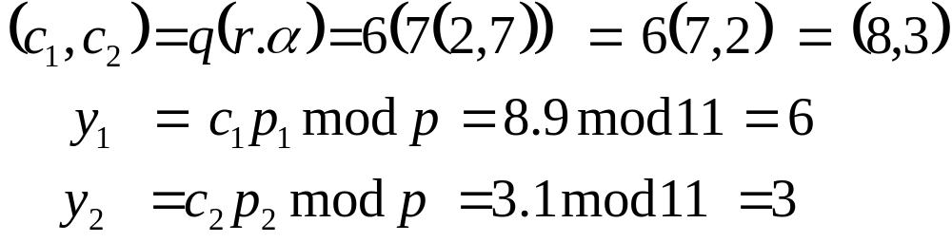
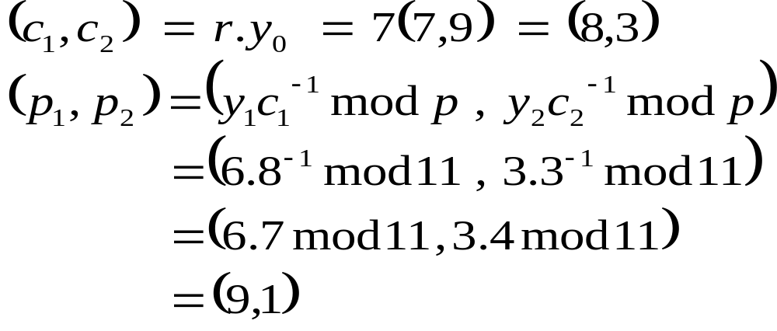
Misalkan plainteks = (9,1), fungsi pembangkit α = (2,7)
Konstanta enskripsi q = 6 dan konstanta deskripsi r = 7
Proses Enkripsi
Proses Dekripsi

Slide 10
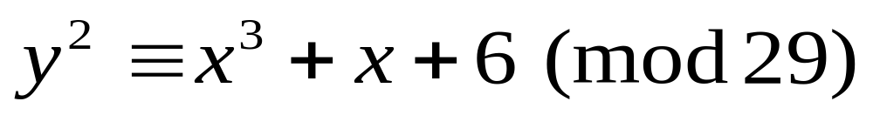

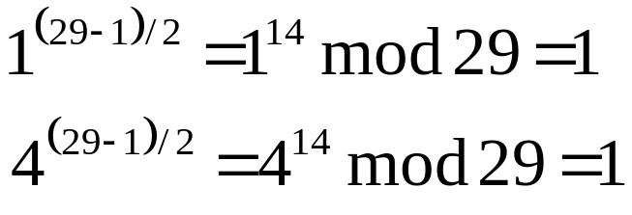



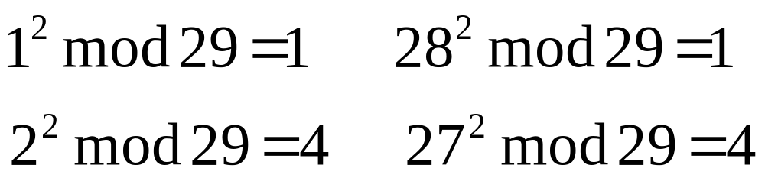
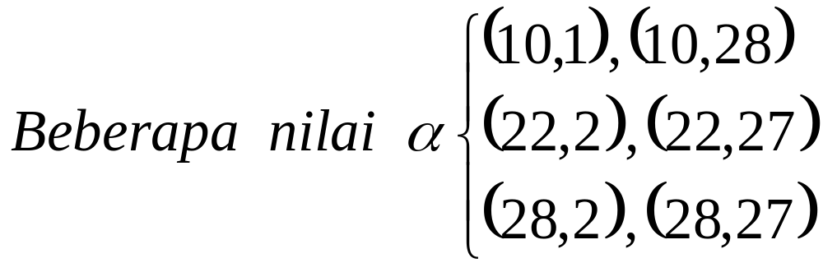
Misalkan p=29, a=1 dan b=6 sehingga didapat
Kurva Ellips:
Beberapa Quadratic Residu dari modulo 29 adalah 1 dan 4
Beberapa nilai x yang mungkin dari persamaan diatas : 10, 22, 28
X |  | Mod 29
10 | 1016 | 1
22 | 10678 | 4
28 | 21986 | 4
Beberapa nilai y yang mungkin dari persamaan diatas : 1, 2, 27, 28

Slide 11
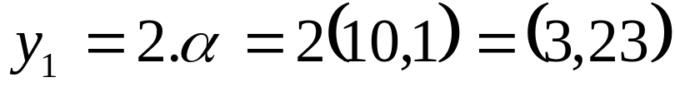
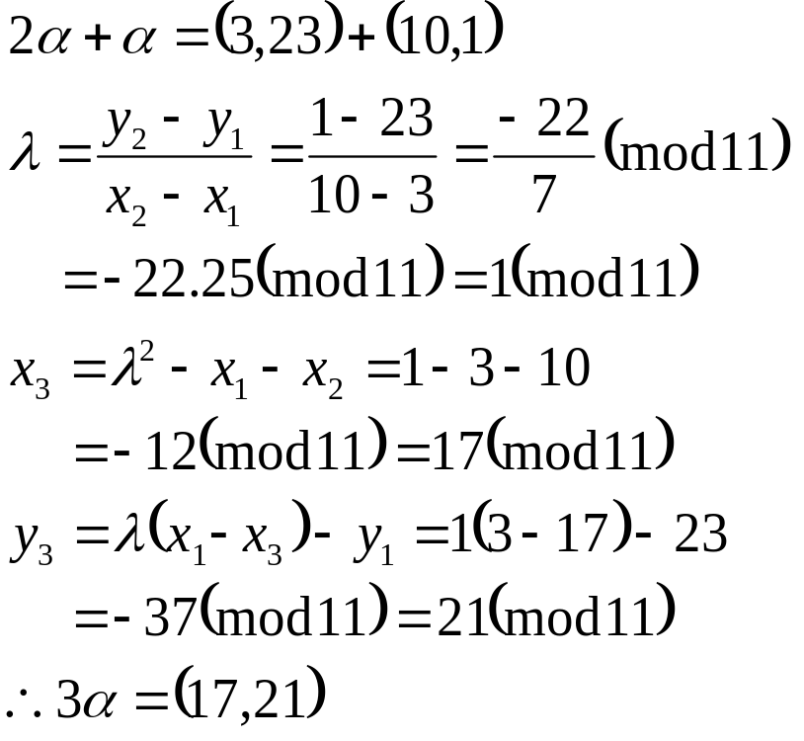
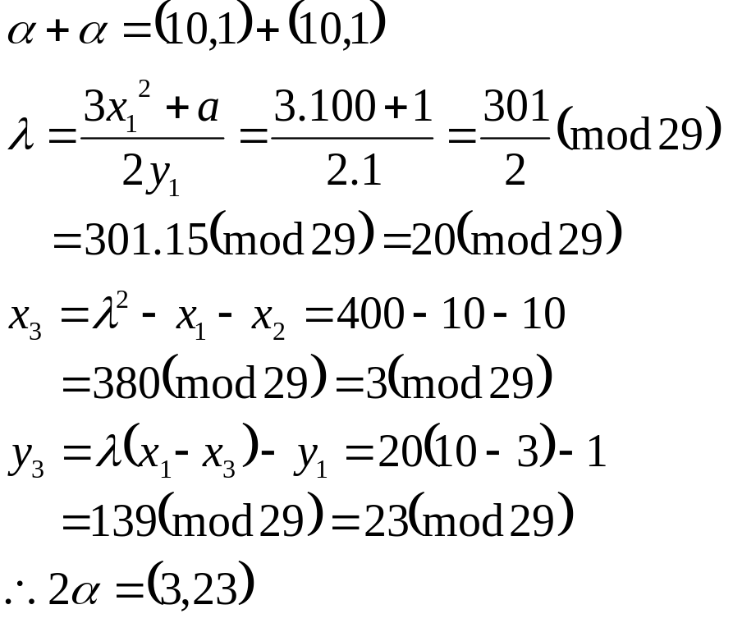
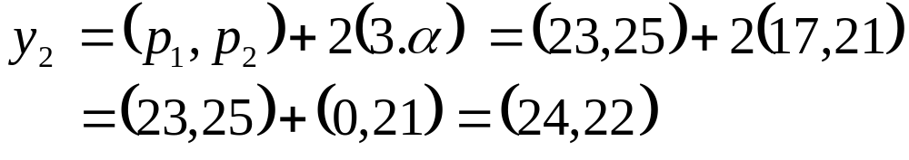
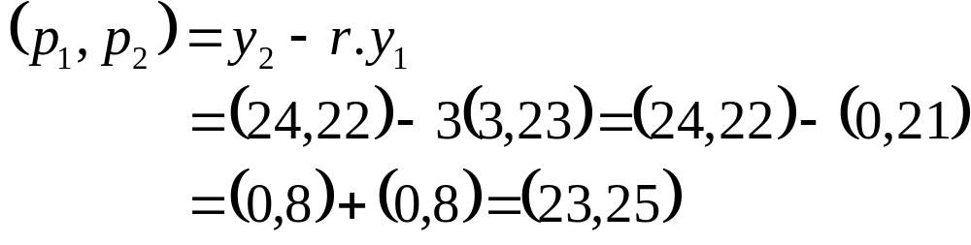
Misalkan plainteks = (23,25), titik pembangkit α = (10,1)
Konstanta enskripsi q = 2 dan konstanta deskripsi r = 3
Proses Enkripsi
Proses Dekripsi

